Slide 1
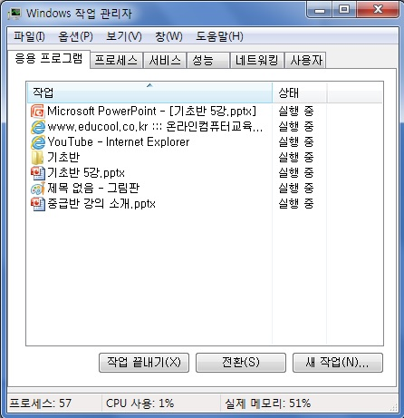
멈춰버린 프로그램 작업관리자로 종료하기
가. 작업관리자 실행 방법
- 작업표시줄>우측 버튼>작업관리자 시작
- CTRL+ALT+DEL
나. 작업관리자: 컴퓨터 프로그램 작업 종료, 이동 쉽게
- 응용프로그램에서 하나의 프로그램선택> 우측 버튼>
전환, 맨 앞으로 가져오기 ,작업끝내기, 최소화 , 최대화,
프로세스로 이동, 덤프파일 만들기등등

Slide 2
압축 풀고 압축하기
www.pjthe3.com
1. 압축이란
- 용량이 큰 파일을 메신저나 메일을 이용하여 전송할 때 용량이 크면 전송
불가능.용량을 작게 만드는 작업이 필요. 큰 용량을 작은 용량으로 만드는
과정에 압축이 필요.
- 대표적 국내산 압축 프로그램 :
알집 Alzip, 빵집 (Breadzip), 반디집 (Bandizip) 다집 (Dazip), V3 Zip,
- 대표적 외국산 압축 프로그램 :
7-Zip, 윈RAR (WinRAR)과 윈집 (WinZip 다른 프로그램 설치 유도 주의)
2. 압축프로그램 설치하기
- 인터넷에 알집쓰기> 알집클릭> 개발사 다운로드> 설치> 실행

Slide 3
압축 풀고 압축하기
www.pjthe3.com
3. 압축하기 풀기
- 여러 파일 있는 폴더>우측 버튼 클릭>알집으로 압축하기 클릭>
새로 압축할 파일명쓰기
4. 압축 풀기
- 압축된 파일 > 우측 버튼 클릭> 알집으로 압축풀기
클릭> 압축 풀 위치 정하기> 확인

Slide 4
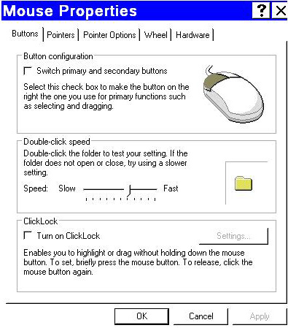
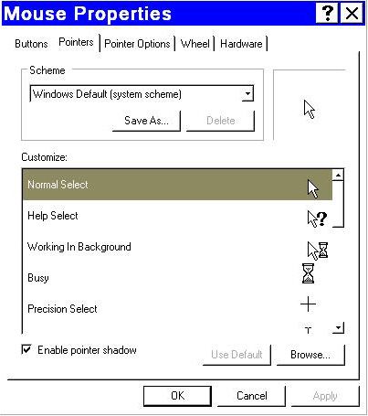
제어판 바로 알기
- 시스템 사용에 관한 전반적으로 환경 설정하는 곳.
디스플레이, 키보드, 마우스, 프로그램 추가 삭제.
시작->제어판(Control Plan).
가. MOUSE
Mouse Button
마우스 오른쪽 왼쪽 단추설정
더블속도 조절
Mouse Pointer 마우스 포인터모양 변경가능
구성표
사용자지정
-보통선택
-도움말선택
-백그라운드에서 작업
-작업중 등등

Slide 5
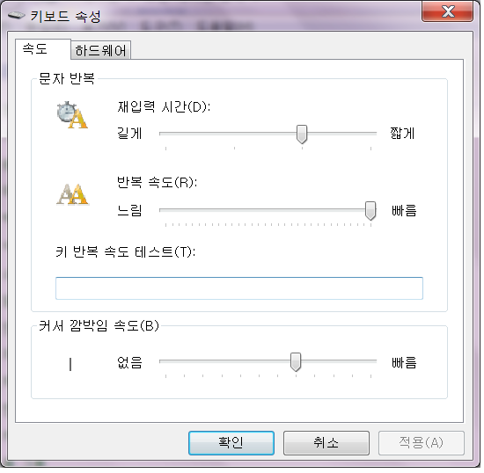
제어판 제대로 사용하기
나. Keyboard
Keyboard 속성 재입력시간: 키를 누르고
있을때 문자의
반복 입력 시간 조절
반복속도: 키를 누르고 있을때
문자의 반복속도 조정
커서 깜빡임 속도 조절

Slide 6
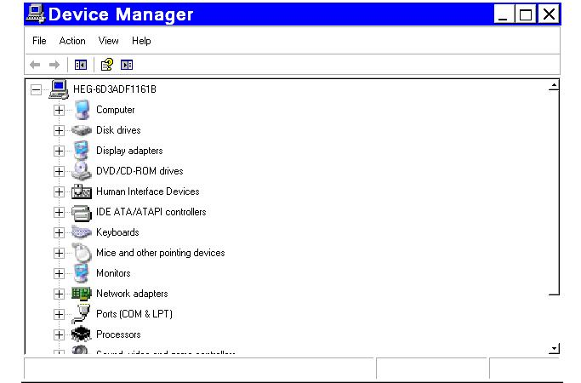
제어판 제대로 사용하기
다. 장치관리자: 내컴퓨터>우측마우스버튼>관리>장치관리자
장치관리자에서는 설치된 모든 하드웨어 장치를 보여 주고 문제가 발생하면 해당장치 아이콘에 노란색 느낌표 혹은 삘간색 X 표시

Slide 7
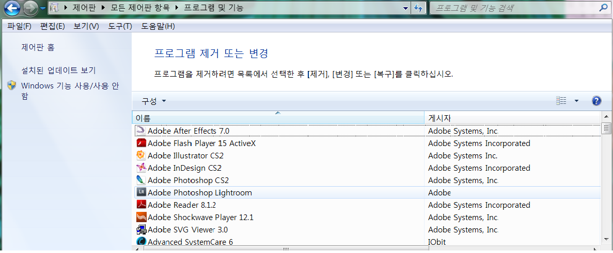
제어판에서 불필요한 프로그램 삭제하기
라. 불필요한 프로그램 삭제하기
시작> 제어판>프로그램 및 기능>프로그램제거 또는 변경>
제거 하고자 하는 프로그램 선택>우측마우스>
제거, 변경,복구

